Slide 1
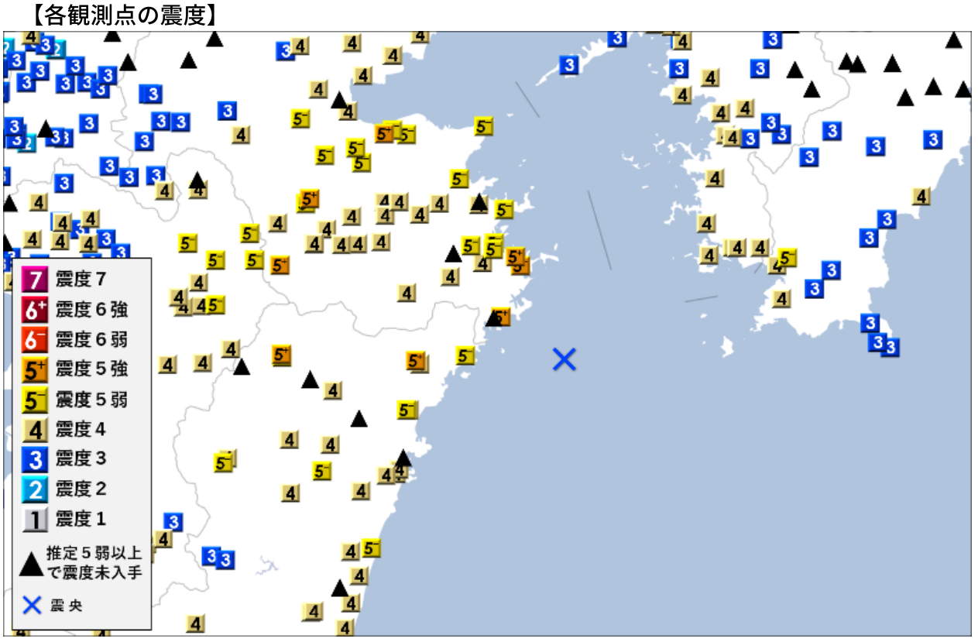
2022年1月22日日向灘の地震
地震概要（気象庁発表資料より）
2022年1月22日01時08分
マグニチュード：6.6（暫定値）
震源の深さ：45 km（暫定値）
最大震度： 5強（大分市新春日町、佐伯市蒲江蒲江浦、佐伯市米水津、佐伯市鶴見、竹田市直入町、竹田市荻町、延岡市北川町川内名白石、高千穂町三田井）
主な被害 （報道、消防庁資料より）
負傷者、ブロック塀倒壊、屋内被害、落石など
「令和４年１月22日01時08分頃の日向灘の地震について」（気象庁, 2022）に加筆
大分市
竹田市
佐伯市
震央
高千穂町
延岡市

Slide 2
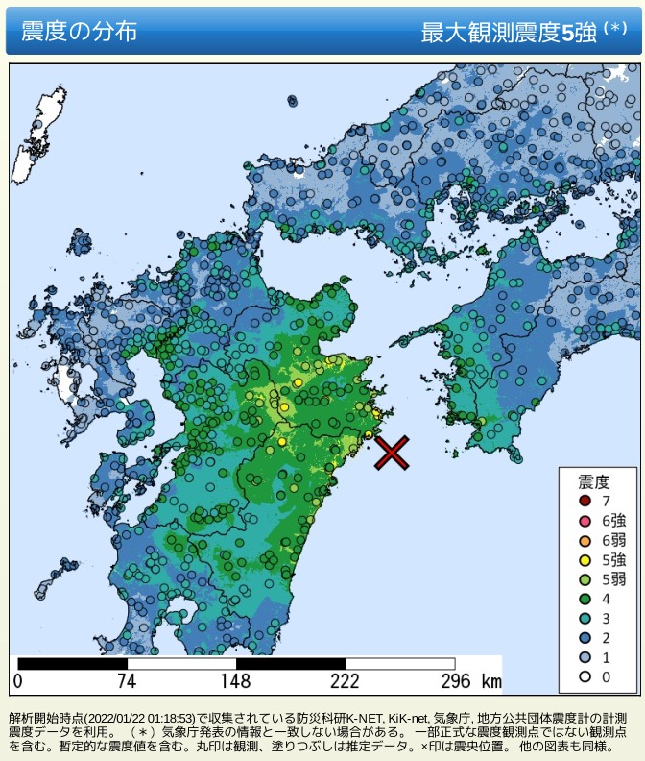
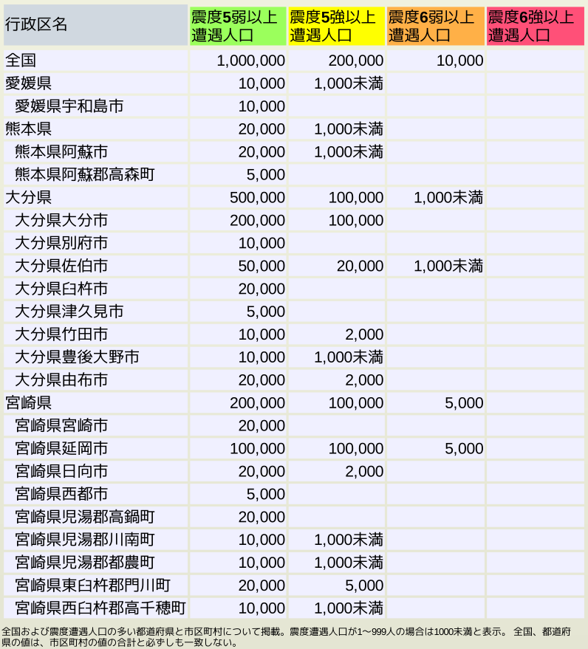
推定震度と人口
防災科学技術研究所「リアルタイム地震被害推定システムJ-RISQ地震速報」に加筆 http://www.j-risq.bosai.go.jp/report/
震度6弱以上を経験した人数は
10,000人と推定されている。
推定震度分布
各震度の遭遇人口

Slide 3
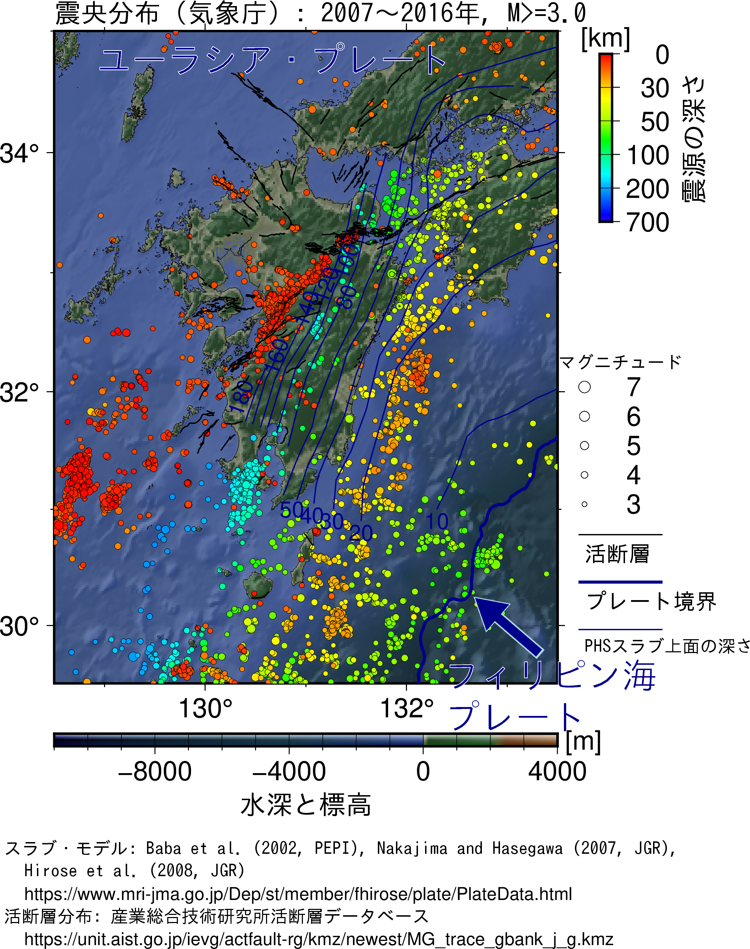
背景：九州地方周辺のプレート境界と地震
九州の下には南東からフィリピン海プレートが沈み込んでいる。日向灘ではプレート間でM7.0～7.6前後の大きい地震が発生している。
九州中部では、南北に開く別府－島原地溝帯があり、火山が多く、活断層も発達している。最近では2016年に熊本地震が発生した。
今回の地震

Slide 4
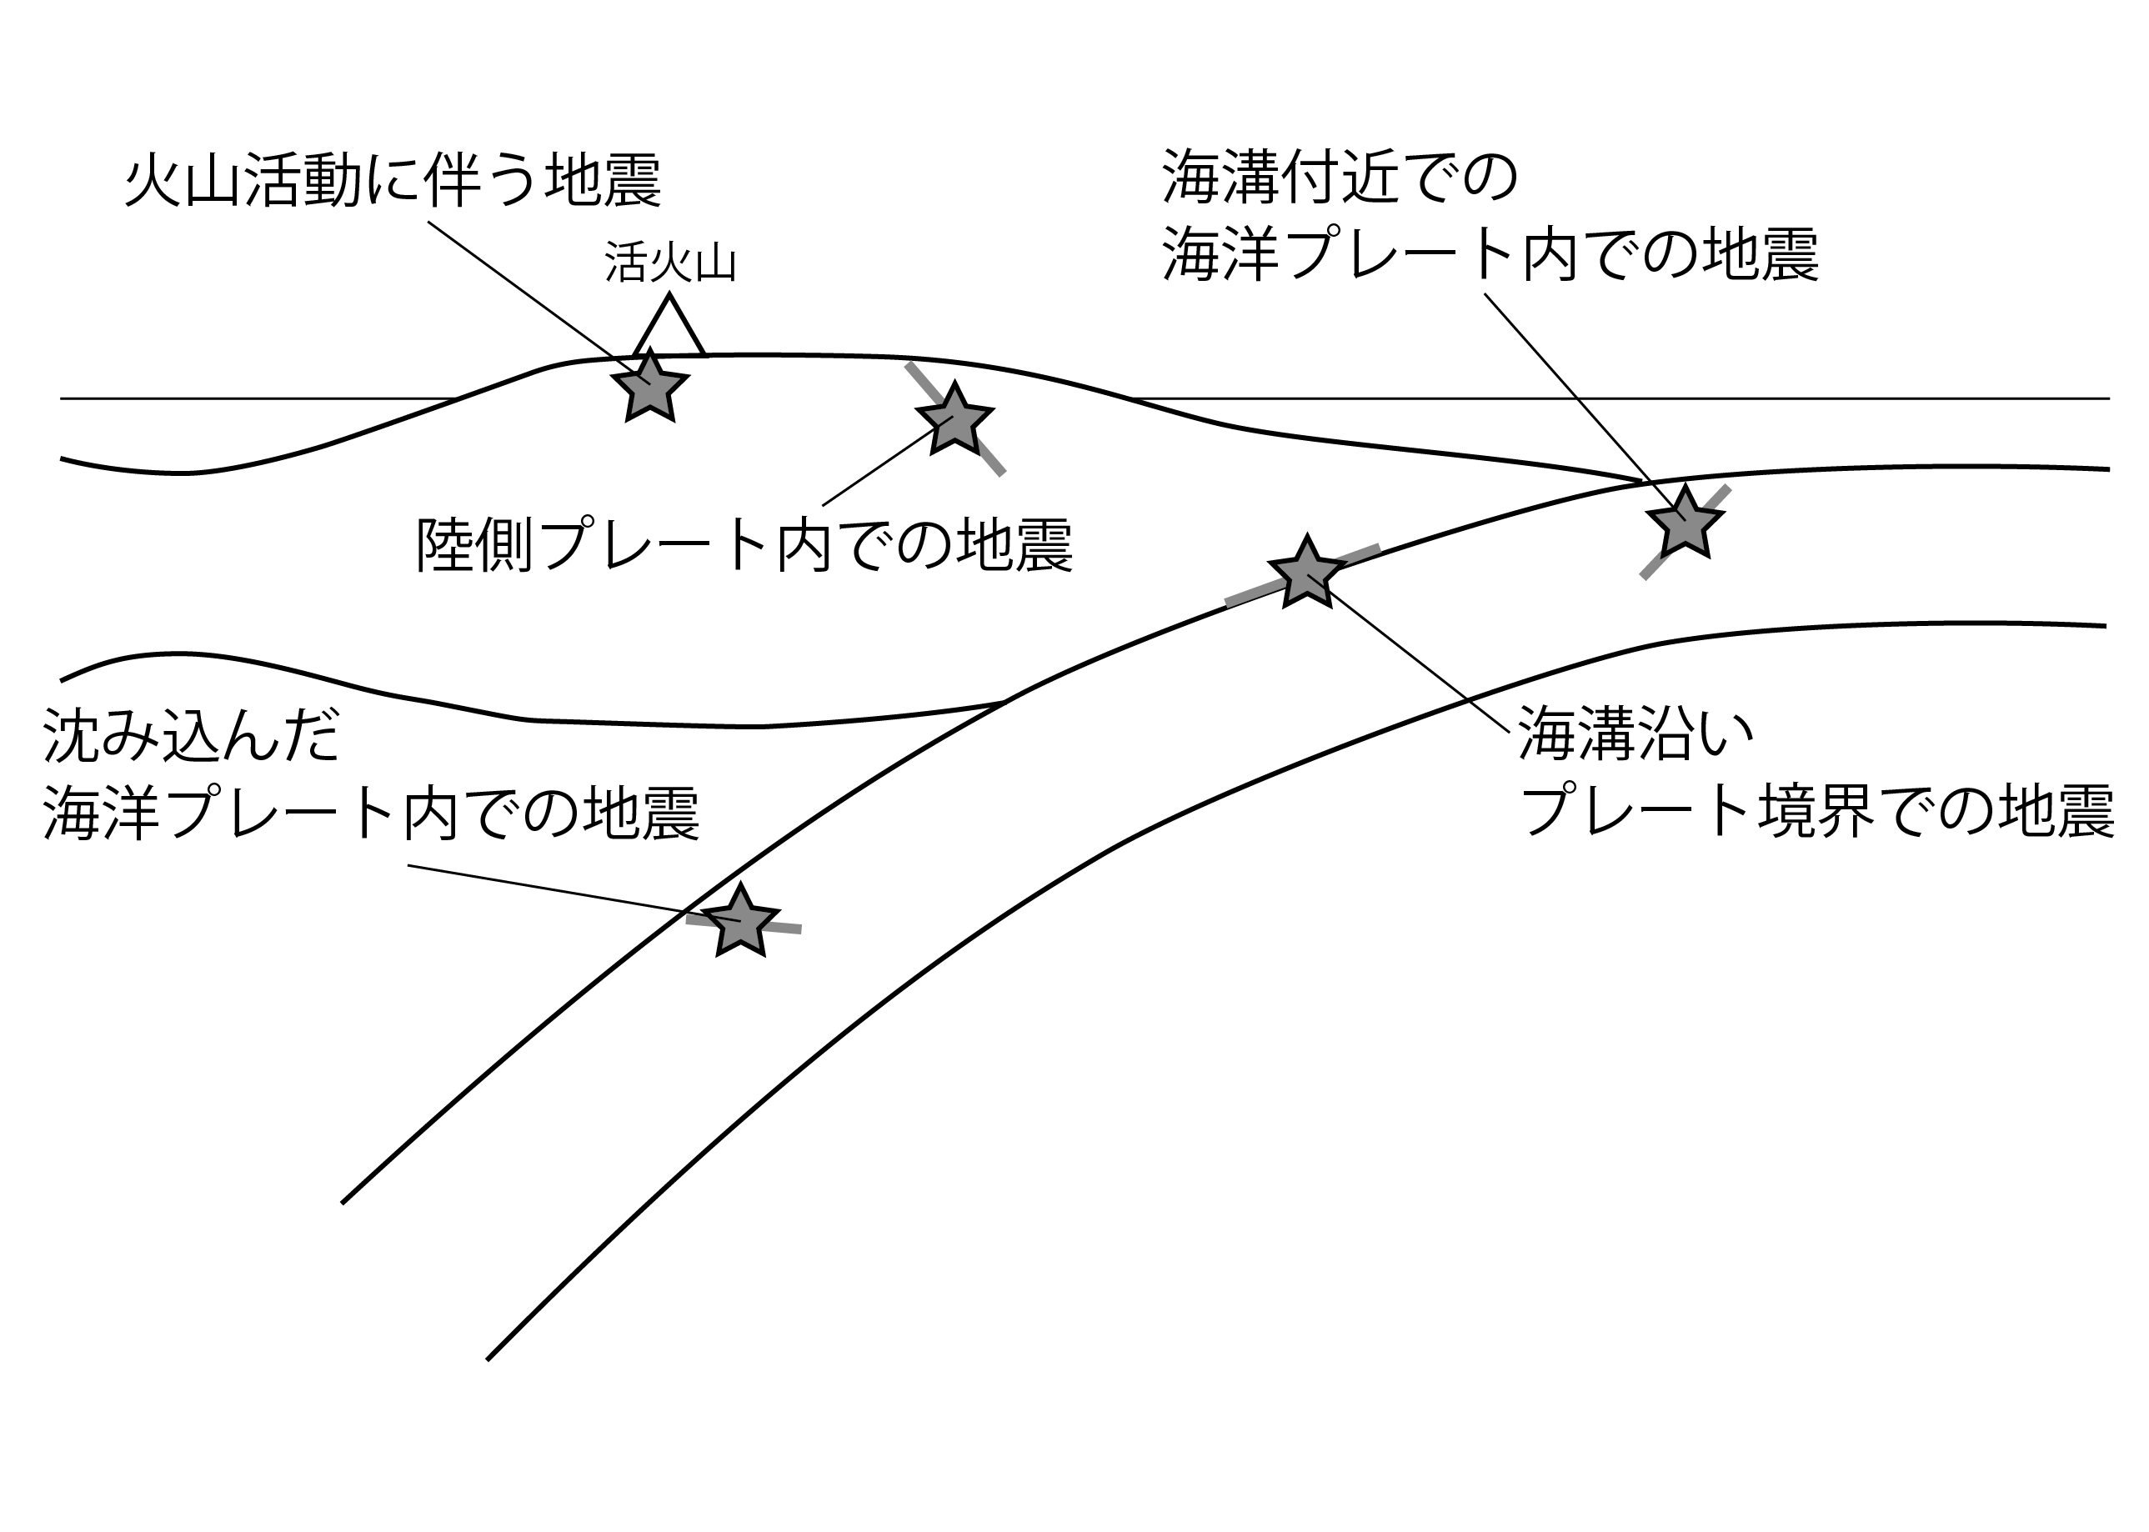
日本周辺のプレートと地震の関係
今回の地震は、沈み込んだ海洋プレートの内部で発生している。

Slide 5
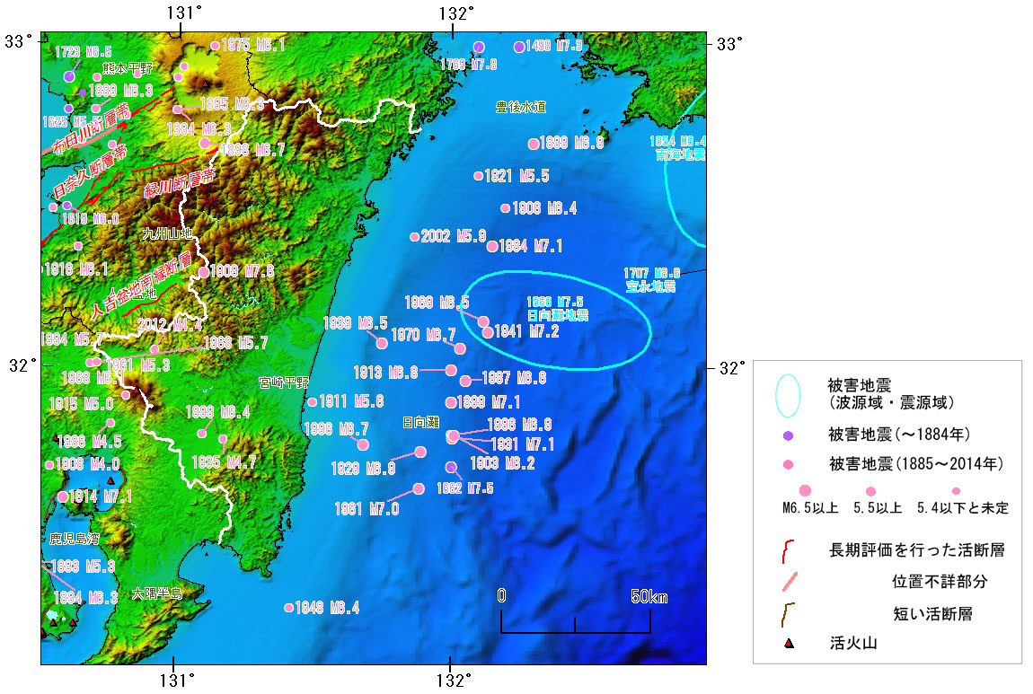
背景：過去の被害地震
「宮崎県の地震活動の特徴」（地震調査研究推進本部）に加筆
https://www.jishin.go.jp/main/yosokuchizu/kyushu-okinawa/p45_miyazaki.htm
今回の地震 M6.6
1899年M6.9
1984年M7.1
1968年日向灘地震M7.5
1931年M7.1
1996年M6.9
1941年M7.2
1662年M7.6（外所（とんどころ）地震とも）
1899年M7.1
1961年M7.0

Slide 6
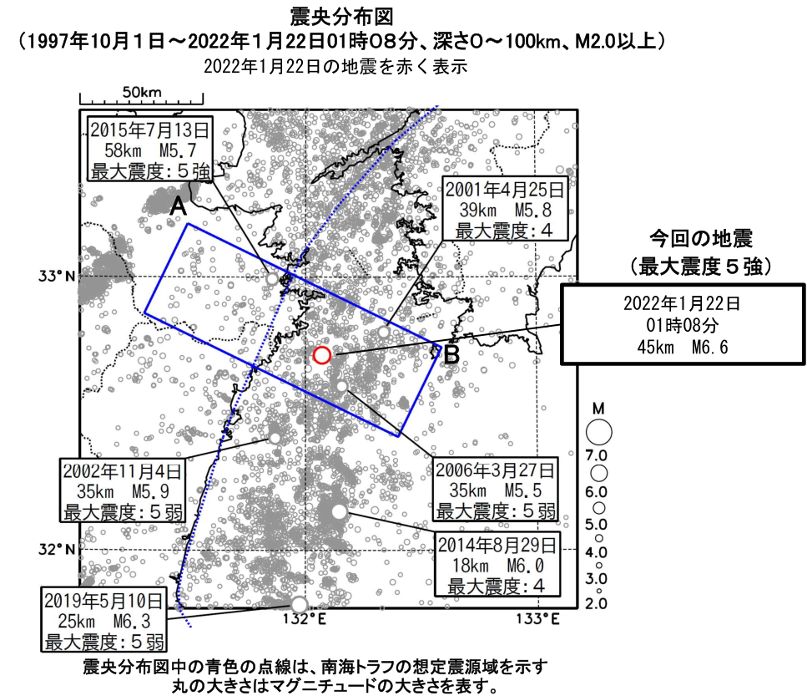
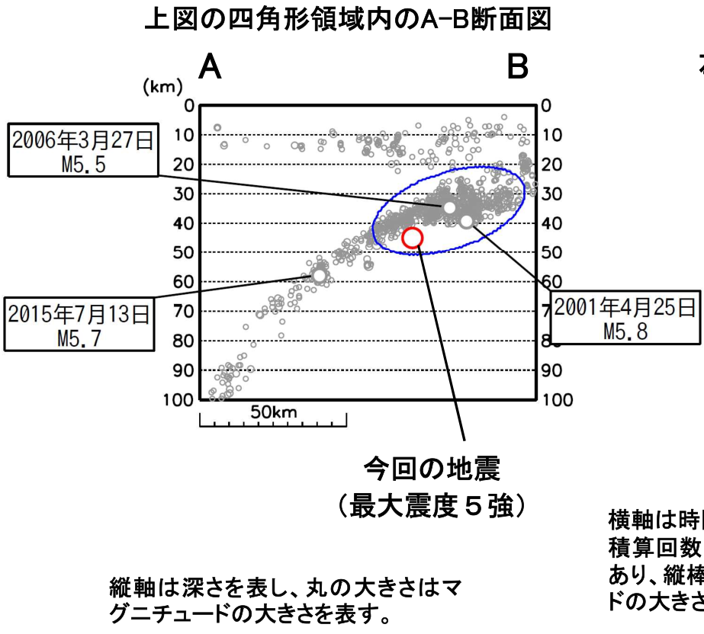
背景：過去の地震活動
「令和４年１月22日01時08分頃の日向灘の地震について」（気象庁, 2022）に加筆
左
沈み込んでいるプレートに沿って起こっている地震

Slide 7
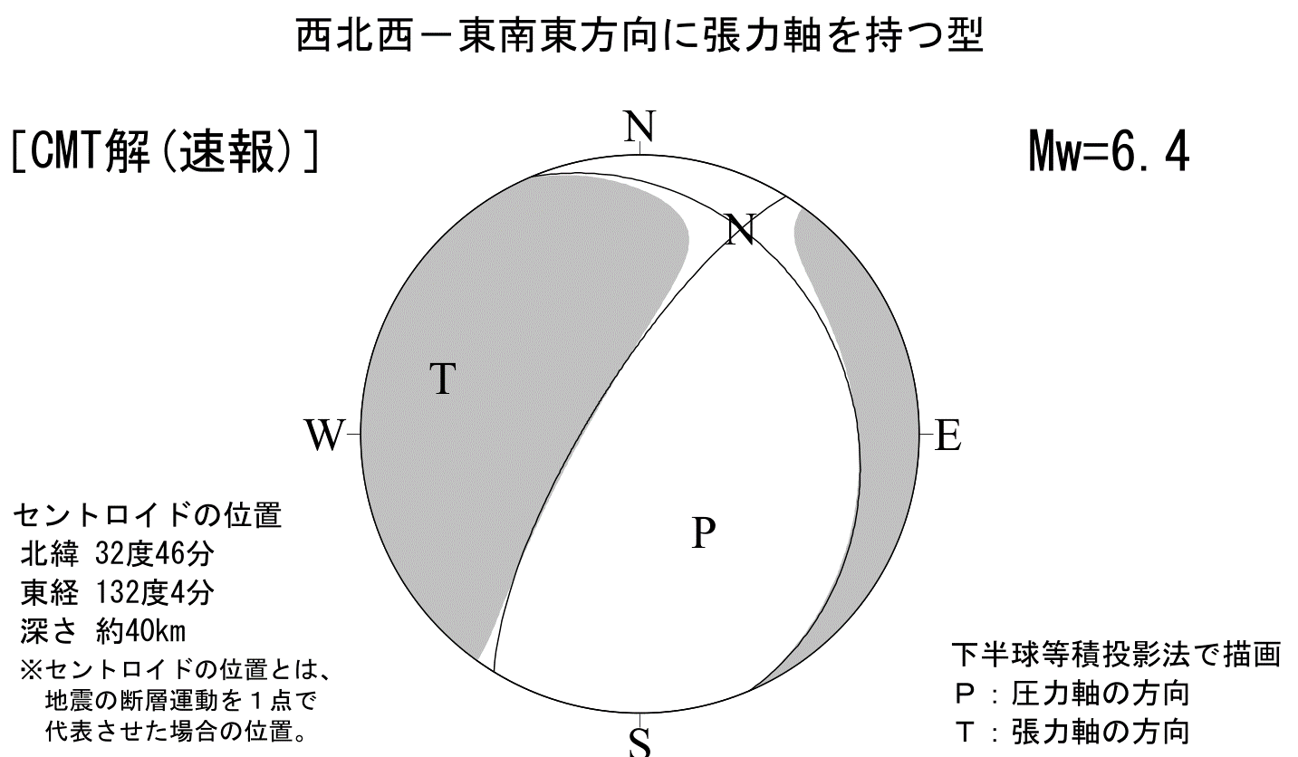
発震機構解（震源メカニズム解）
「令和４年１月22日01時08分頃の日向灘の地震について」（気象庁, 2022）に加筆

Slide 8
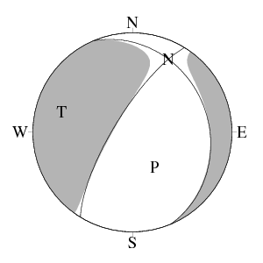
断層面の候補1
どちらが良いかは今後の分析による
走向337°
南南東から見た断面
西南西
東北東
傾斜角25°
断層面上での下盤側に対する上盤側の滑り方向
南南東
北北西
断層面の候補1
走向方向
滑り角-142°
主な地震の発震機構解（速報値） http://www.data.jma.go.jp/svd/eew/data/mech/fig/cmt2022012201080000N324200E13206000430064.html
M6.6の断層の長さのおおざっぱな目安：20 km

Slide 9
断層面の候補2
どちらが良いかは今後の分析による
断層面の候補2
北東から見た断面
北西
南東
傾斜角75°
断層面上での下盤側に対する上盤側の滑り方向
北東
南西
走向方向
走向212°
滑り角-70°
主な地震の発震機構解（速報値） http://www.data.jma.go.jp/svd/eew/data/mech/fig/cmt2022012201080000N324200E13206000430064.html
M6.9の断層の長さのおおざっぱな目安：20 km

Slide 10
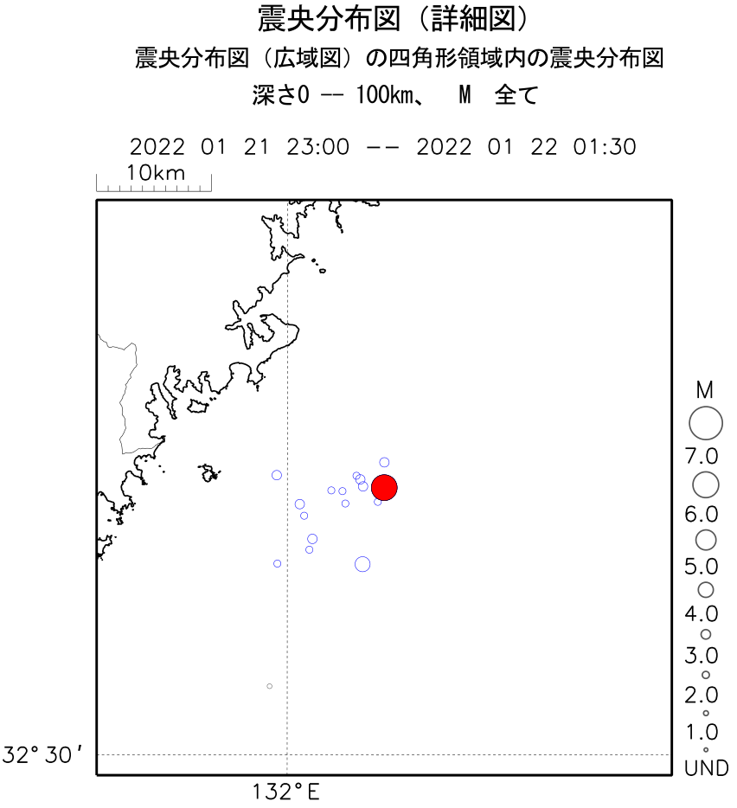
余震活動
「令和４年１月22日01時08分頃の日向灘の地震について」（気象庁, 2022）に加筆
地震発生直後の余震の多くは本震の断層面に沿って起こると考えられている。余震分布から、本震の断層面の広がりを推定できる。

Slide 11
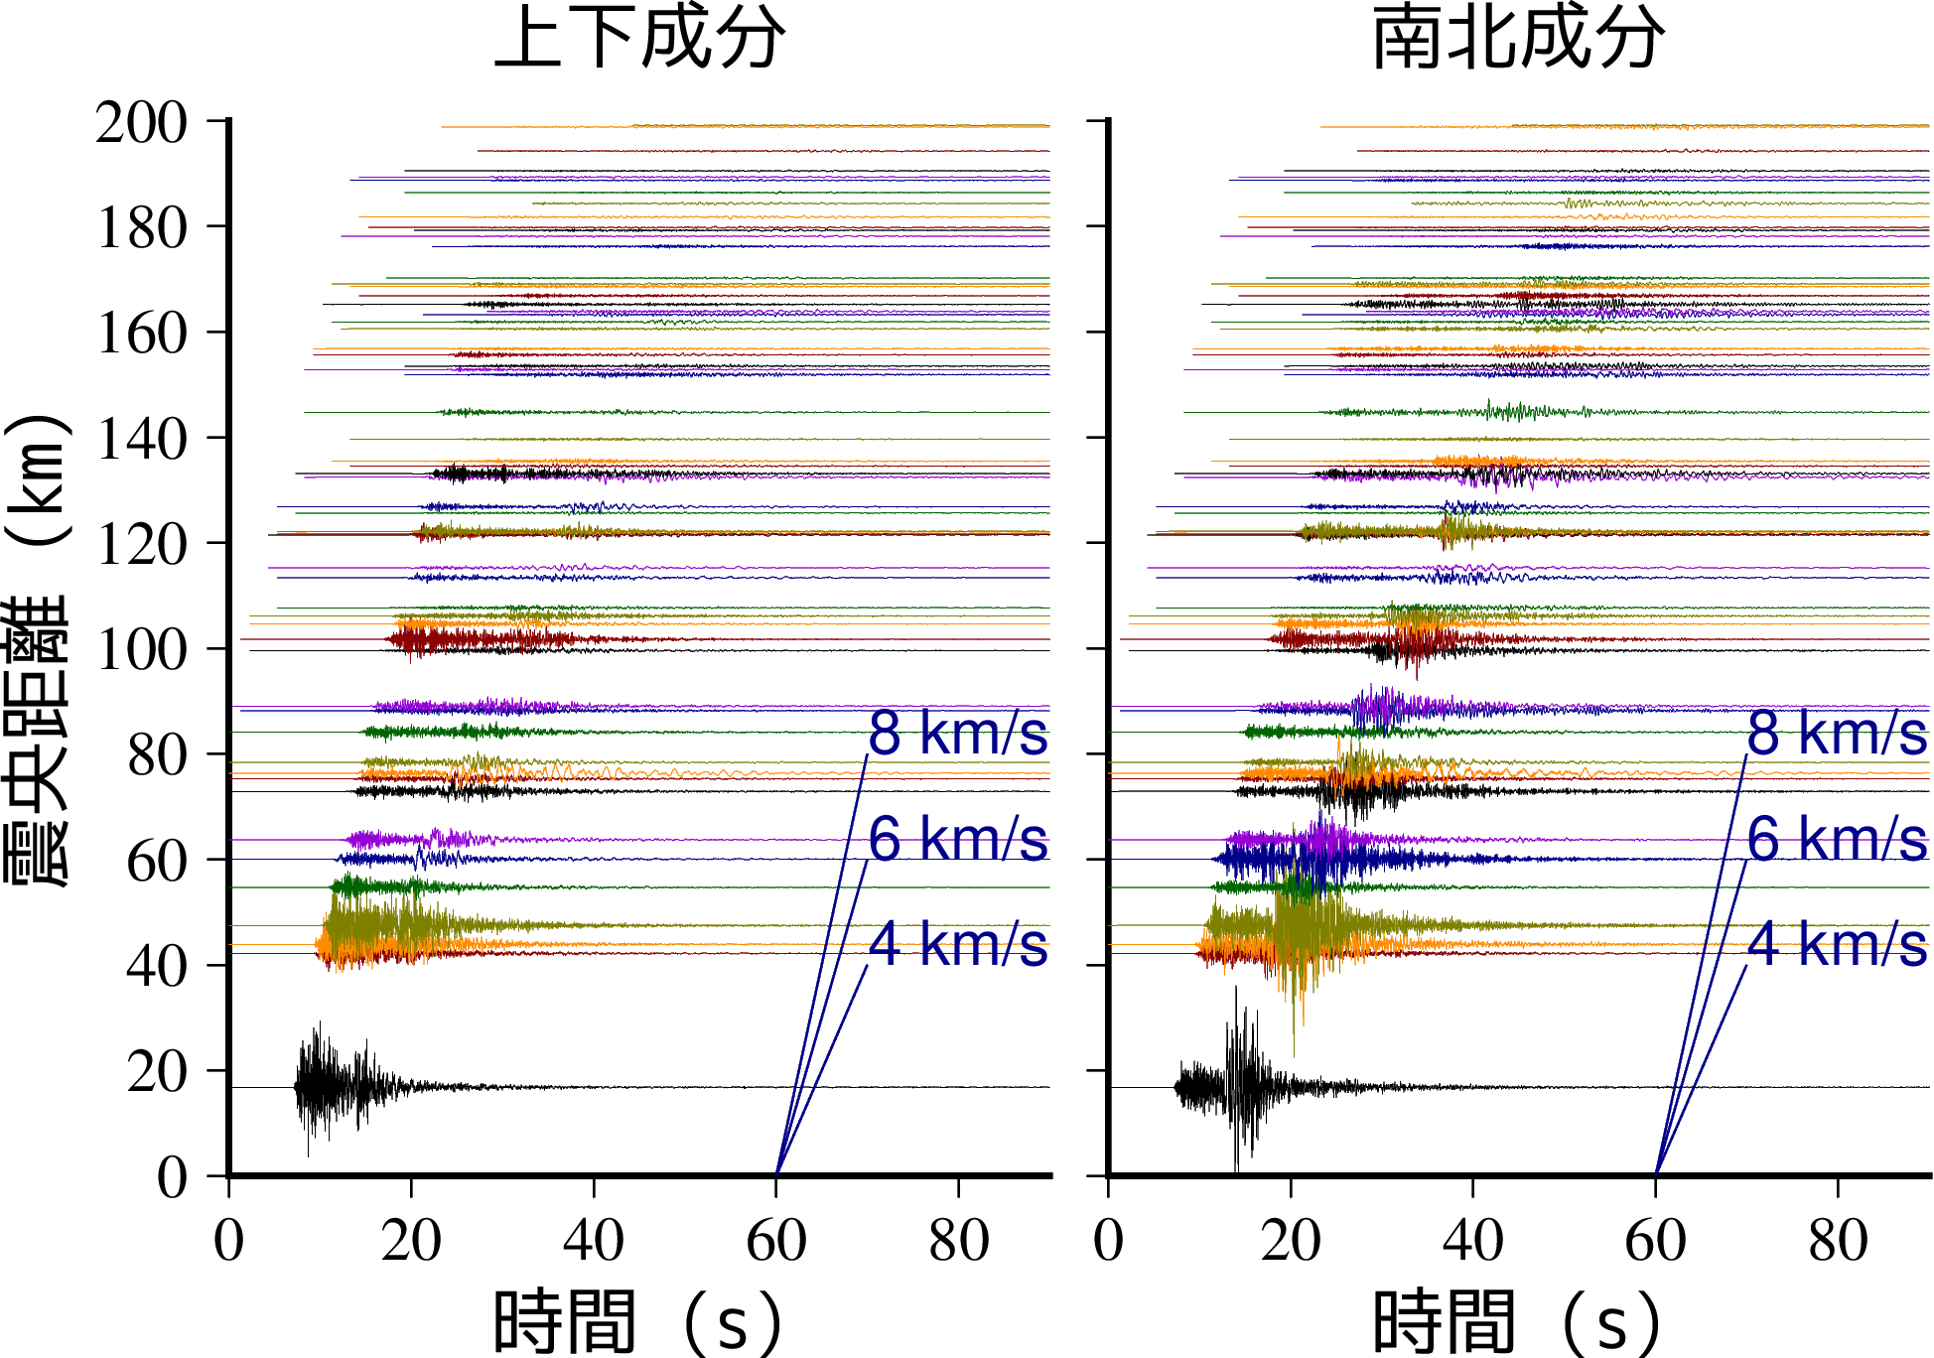
地震波形
防災科学技術研究所K-NETの波形記録を震央距離で並べたもの。
左が上下成分でP波が見えやすく、右が水平成分（のうちの南北成分）でS波が見えやすい。P波とS波とでの伝播速度の違いが分かる。
P波
S波

Slide 12
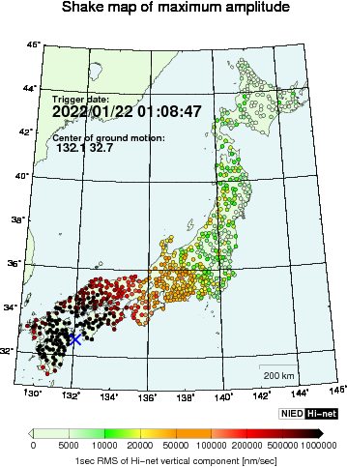
最大振幅分布図と振幅アニメーション
防災科学技術研究所Hi-net 過去の地震における最大振幅分布図
https://www.hinet.bosai.go.jp/AQUA/max_amp.php?y=2022&m=01
最大振幅分布図
振幅アニメーション
画像上にマウスを置くと赤丸付近に再生ボタンが現れます

Slide 13
最近の地震に関するスライド教材
作成者・連絡先
謝辞
小林励司
鹿児島大学大学院理工学研究科
E-mail: reiji あっと sci.kagoshima-u.ac.jp
（あっとを@にしてください）
もともとのアイデアはIncorporated Research Institutes for Seismology (IRIS)のRecent Earthquake Teachable Momentsです。
本スライド作成にあたり、気象庁の報道発表資料とウェブページ、防災科学技術研究所のJ-RISQとHi-net、地震調査研究推進本部の図表を引用いたしました。プレート境界と地震の図では、気象庁の震源データ、気象研究所弘瀬冬樹さんのスラブ形状データ、産業技術総合研究所の活断層位置データを利用いたしました。地震波形の図では防災科学技術研究所 K-NETのデータを利用いたしました。
利用上の注意：授業・講義の進展の度合いによって、スライドを取捨選択してください。必要に応じてスライドを加えてください。／他機関の著作物はその機関に著作権があります。その他の部分の著作権は放棄しません。配布は自由です。自分で加工したものを配布するときは加工を明記してください。／間違い等による損害は補償いたしません。

